Slide 1

Қабылдау

Slide 2
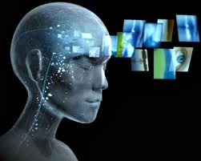
Қабылдау – ақиқат дүниедегі заттар мен құбылыстардың сезім мүшелеріне тікелей әсер етіп, тұтастай заттық түрде бейнеленуі. Ал түйсік - сыртқы дүние заттары мен құбылыстарының жеке қасиеттері мен сапаларының миымызда бейнеленуі.
Бірақ, қабылдау міндетті түрде түйсіктерге негізделеді. Екеуінің де пайда болуы үшін дүниедегі заттар мен құбылыстар адамның сыртқы сезім мүшелеріне тікелей әсер етуі керек.

Slide 3
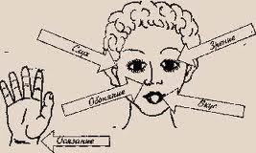
Қабылдаудың негізіне шартты рефлекстер жатады. Заттар мен құбылыстар комплекстік тітіркендіргішттер ретінде сипатталады.
Қабылдаудың негізінде екі түрлі жүйкелік байланыстар жатады: бір анализатордың шегінде қалыптасатын байланыстар және анализатораралық байланыстар.

Slide 4
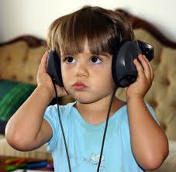
Біріншісі, организмге бір модальдылықтағы комплекстік тітіркендіргіштің әсер етуі нәтижесінде пайда болады.
Бір әуеннің өзі есту анализаторына әр түрлі жеке дыбыстардың еркше үйлесімі ретінде әсер етеді. Осының нәтижесінде үлкен ми сыңарлары қабығында интеграция мен күрделі синтез процесі жүреді.

Slide 5

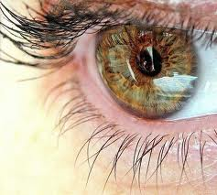
Екіншісі, әр түрлі анализаторлардың шегінде пайда болатын байланыстар. И.М.Сеченов зат пен кеңістікті қабылдауды көру, сипап сезу, кинестезиялық, есту және т.б. түйсіктердің ассоцияциясымен түсіндірді.

Slide 6

ҚАБЫЛДАУДЫҢ ҚАСИЕТТЕРІ.
Константтылық.
Жағдайдың өзгергеніне қарамастан заттың адекватты қабылдануына мүмкіндік береді.
Біздің қабылдауымыз белгілі бір шектеуде қабылдаудың жағдайына тәуелсіз олардың көлемін, формасын, түрін заттан тыс сақтап қалады.

Slide 7

Заттылығы
Объект жеке физикалық дене болып кеңістікте және уақытта жекеленуі.
Бұл қасиет фигура мен фонның өзара байланысы кезінде анық көрінеді.
Заттың қасиеті, заттылығы затпен байланыс кезінде пайда болады, ол адамға қандай да бір қажеттілігін қанағаттандыру үшін қажет.

Slide 8

Тұтастығы. Бейнелі түрде бөлшек пен бүтіннің ішкі органикалық өзара байланысы. Екі аспектісі: 1.Әр түрлі элементтерді біріктіру. 2.Оның құрамдас элементтерінің сапасынан құрылған бүтінннің тәуелсіздігі.
Жалпылығы.
Әрбір бейненің аты бар кейбір объектілер класына жатқызылуы.

Slide 9
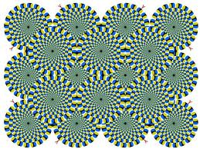
Түрлі себептерге байланысты шындықтағы объектілерді қате қабылдауды иллюзия деп атайды.
Апперцепция деп қабылдаудың адамның жалпы психикалық тұрмысы мен өткен тәжірибесінің мазмұнына байланыстылығын айтады.

Slide 10
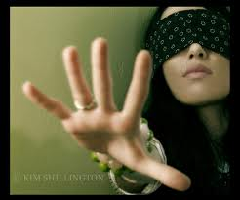
Кеңістікті қабылдау: заттардың формасын, көлемін, тереңдігін және алыстығын, бағытын қабылдау.

Slide 11
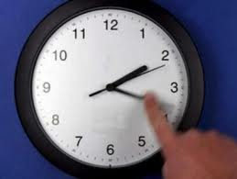
Уақытты қабылдау: бұл құбылыстар мен оқиғалардың ұзақтығы мен тізбегін бейнелендіру.

Slide 12
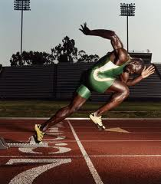
Қозғалысты қабылдау: бұл объектінің кеңістіктегі орны мен қалпының өзгерісін бейнелеу.

